Slide 1
CONTROLLORI PROGRAMMABILI
Le Specifiche di progetto
© 2010-2025 Gilberto Padovani - Tutti i diritti riservati - E’ espressamente vietata qualsiasi duplicazione del presente documento.
Tutti i diritti sono riservati a norma di legge. Nessuna parte di questo documento può essere riprodotta senza l’autorizzazione dell’autore, Gilberto Padovani. E’ espressamente vietato trasmettere ad altri il seguente documento, né in formato cartaceo, né elettronico, né per denaro né a titolo gratuito. Tutti i marchi , i brevetti registrati, i software o porzioni di essi descritti in questo documento, sono dei legittimi proprietari.

Slide 2
SPECIFICHE - 1
Redazione delle Specifiche di progetto
Cosa includere
Descrizione del sistema e degli obiettivi
Requisiti hardware e software
Schema degli I/O
Logiche di funzionamento
Modalità di sicurezza
Le specifiche sono fondamentali per definire il funzionamento richiesto, e per evitare ambiguità e incomprensioni oltre a fungere da base nelle fasi di test e collaudo.
Gestione degli errori

Slide 3
SPECIFICHE - 2
Analisi di una specifica tecnica
Identificare le funzionalità
Verificare le modalità operative
Definire le priorità e I vincoli tecnici
Tradurre la specifica in uno schema logico
Strumenti utili
Flowchart per la logica di processo
Tabelle di mapping delle variabili
Template

Slide 4
SPECIFICHE - 3
Strutturare il software plc
Codice Modulare
Nomi chiari
Blocchi logici (OB, FC, FB)
Variabili e Funzioni
Applicare standard di programmazione industriale
Evitare uso eccessivo di annidamenti

Slide 5
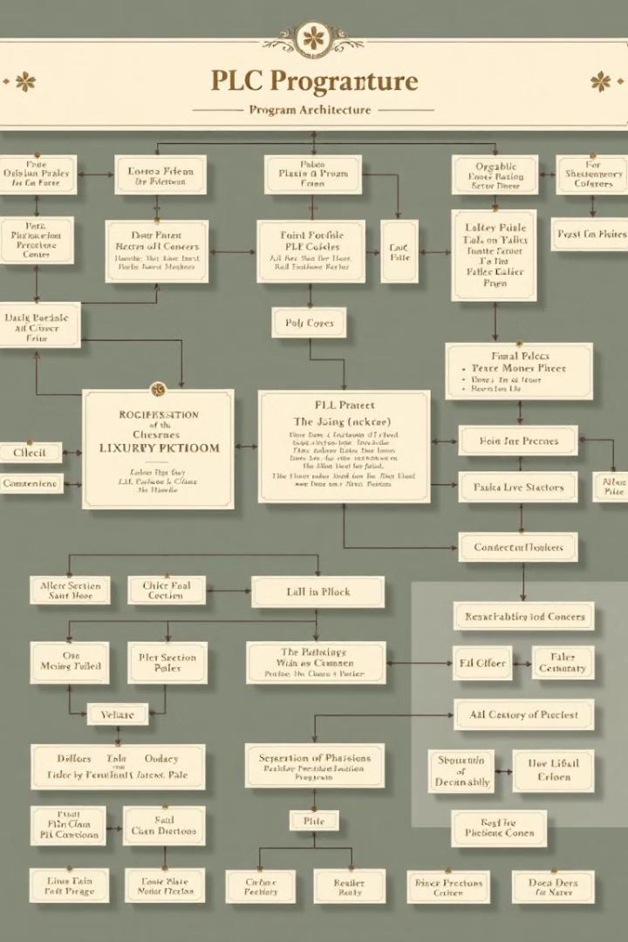
SPECIFICHE - 4
Architettura Consigliata
Diagrammi di Stato
Definizione Routine
Gestione Errori

Slide 6
SPECIFICHE - 5
Mappatura Aree Dati
Ingressi (I)
Uscite (Q)
1
2
Sensori
Attuatori
DB
4
3
Temporanee (M)
Strutture dati
Variabili interne

Slide 7
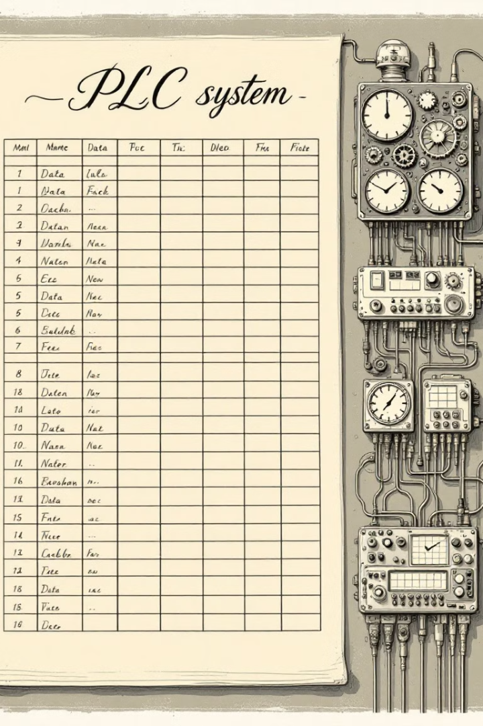
SPECIFICHE - 6
Mappatura - Perchè è importante
1
Organizza la memoria del plc in modo efficiente
2
Facilita la manutenzione del programma
3
Migliora la leggibilità del codice

Slide 8
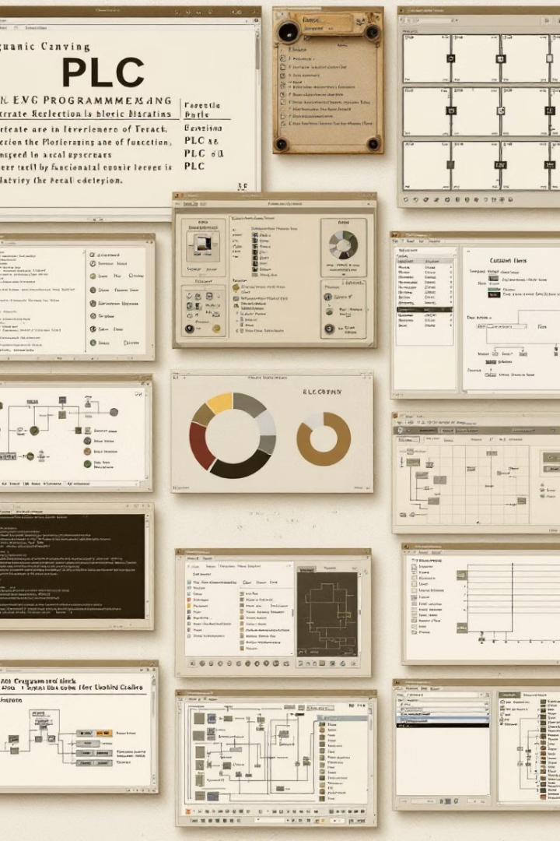
SPECIFICHE - 7
Strumenti di Sviluppo
TIA Portal
Codesys
GX Works
Studio 5000

Slide 9
CONTROLLORI PROGRAMMABILI
Introduzione alle Metodologie di progetto dei programmi
© 2010-2025 Gilberto Padovani - Tutti i diritti riservati - E’ espressamente vietata qualsiasi duplicazione del presente documento.
Tutti i diritti sono riservati a norma di legge. Nessuna parte di questo documento può essere riprodotta senza l’autorizzazione dell’autore, Gilberto Padovani. E’ espressamente vietato trasmettere ad altri il seguente documento, né in formato cartaceo, né elettronico, né per denaro né a titolo gratuito. Tutti i marchi , i brevetti registrati, i software o porzioni di essi descritti in questo documento, sono dei legittimi proprietari.

Slide 10
METODOLOGIE - 1
Metodologie di progetto dei programmi
Un programma è un particolare tipo di prodotto industriale. La sua realizzazione è in genere una attività complessa che richiede molte decisioni, verifiche, cambiamenti di scelte fatte in precedenza…
Come qualsiasi altro prodotto industriale i programmi vengono realizzati attraverso una sequenza di attività, che sono tradizionali nelle applicazioni ingegneristiche.
Tale attività costituiscono il cosiddetto CICLO DI VITA di un programma.

Slide 11
METODOLOGIE - 2
Il ciclo di vita di un programma
Specifiche dei requisiti, in cui viene definito con precisione, il problema che si vuole automatizzare.
Scelta del sistema di calcolo, in cui viene definito l’ambiente di programmazione (linguaggio, sistema operativo, configurazione dell’hardware) in cui sarà sviluppato il programma.
Progetto, in cui vengono scelti gli algoritmi risolutivi e le strutture dei dati. Attraverso passi successivi si giunge alla codifica nel linguaggio di programmazione scelto.

Slide 12
METODOLOGIE - 3
Test e correzione, durante il quale il programma viene provato per verificare la rispondenza delle specifiche.
Manutenzione, in cui periodicamente, a seguito di mutati requisiti il programma viene modificato e aggiornato per rispondere alle nuove esigenze.
Assistenza da remoto (opzionale) - Per rispondere alle moderne esigenze di produzione, sempre più spesso le Aziende richiedono l’assistenza da remoto, al fine di abbattere i DownTime e rimanere competitive.

Slide 13
METODOLOGIE - 4
Le qualità di un buon programma
Come ogni altro prodotto, anche i programmi devono rispondere a determinati requisiti di qualità:
Semplicità di progettazione, intesa come la ricerca di un algoritmo risolutivo che sia il più naturale possibile, e nella sua codifica nel linguaggio di programmazione che è stato scelto.
Correttezza del programma, intesa come aderenza chiara e inconfutabile rispetto alle specifiche richieste.

Slide 14
METODOLOGIE - 5
Leggibilità, intesa come la capacità di far comprendere in ogni momento al progettista e/o a terze persone, le scelte fatte per quanto riguarda gli algoritmi risolutivi, e la relativa codifica nel linguaggio di programmazione.
La efficienza, cioè la capacità del programma di fornire i risultati a partire dai dati di ingresso, cercando di limitare e ottimizzare l’uso delle risorse di calcolo.
La modificabilità, intesa come facilità di adeguamento e trasformazione del programma, al cambiare delle richieste del cliente sia in corso d’opera, sia post start-up.

Slide 15
METODOLOGIE - 6
Per raggiungere le qualità descritte, è necessario disporre di metodologie di sviluppo dei programmi, che aiutino ed orientino il progettista in tutto il ciclo di vita.
Per metodologia di sviluppo dei programmi si intende un insieme di fasi operative, strategie, verifiche, tra loro interagenti, che permettano di sviluppare i programmi richiesti dalle specifiche in modo economico, e con la migliore qualità possibile:
Metodologie di progetto
Metodologie di analisi

Slide 16
CONTROLLORI PROGRAMMABILI
Tecniche di Progettazione
La Programmazione Strutturata
© 2010-2025 Gilberto Padovani - Tutti i diritti riservati - E’ espressamente vietata qualsiasi duplicazione del presente documento.
Tutti i diritti sono riservati a norma di legge. Nessuna parte di questo documento può essere riprodotta senza l’autorizzazione dell’autore, Gilberto Padovani. E’ espressamente vietato trasmettere ad altri il seguente documento, né in formato cartaceo, né elettronico, né per denaro né a titolo gratuito. Tutti i marchi , i brevetti registrati, i software o porzioni di essi descritti in questo documento, sono dei legittimi proprietari.

Slide 17
TECNICHE DI PROGETTO
Le Tecniche di Progetto
Progettare programmi richiede una attenta analisi, una buona capacità creativa, e ovviamente una cultura specifica sull’argomento.
Il progettista può e deve utilizzare alcune strategie generali, che hanno lo scopo di semplificare il processo di sintesi dell’algoritmo risolutivo:
Top-Down (dall’alto in basso)
Bottom-UP (dal basso verso l’alto)

Slide 18
TOP-DOWN - 1
TOP-DOWN
Nella strategia Top-Down si descrive dapprima la finalità principale del sistema, senza scendere nel dettaglio. Ogni parte viene successivamente rifinita (decomposizione) aggiungendo maggiori dettagli della progettazione.
Si parte da una visione astratta del problema, poi si divide il sistema in moduli gerarchici, con livelli progressivamente più dettagliati.
La soluzione del problema originale si ottiene assemblando opportunamente le soluzioni dei sottoproblemi individuati durante la decomposizione.

Slide 19
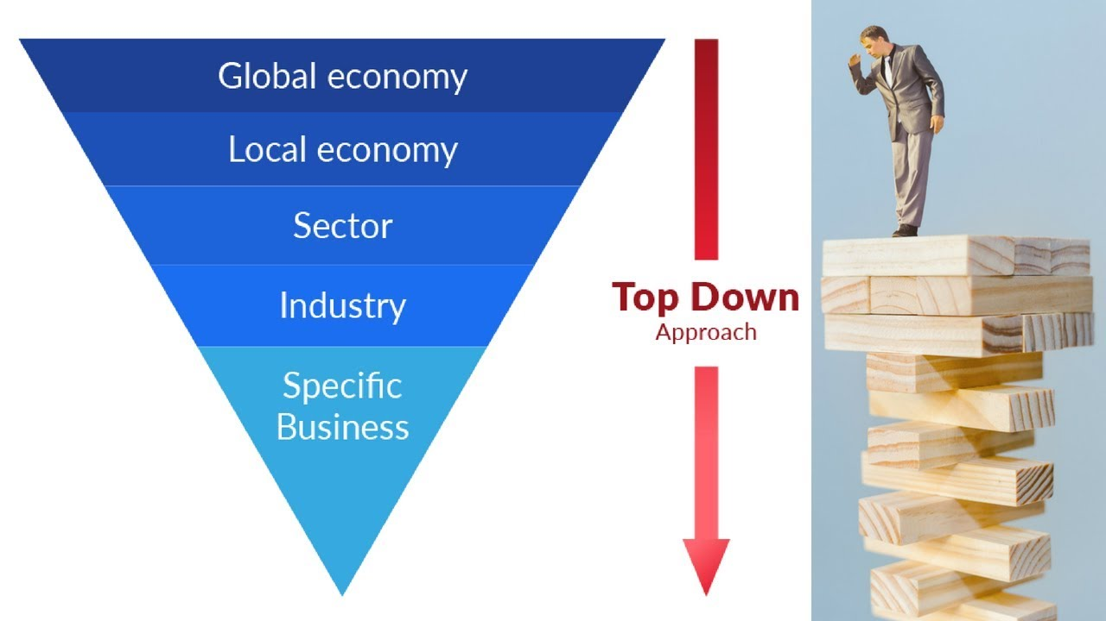
TOP-DOWN - 2

Slide 20
BOTTOM-UP - 1
BOTTOM-UP
L'approccio BOTTOM-UP segue il percorso inverso: si parte dai moduli più piccoli e specifici e si costruiscono componenti più complessi combinando questi moduli.
La tecnica bottom-up viene utilizzata quando, in funzione della complessità del problema, si voglia iniziare a fissare qualche aspetto dell’algoritmo, in modo da semplificare l’analisi successiva.
Questo tipo di approccio enfatizza la codifica e la fase di test precoce, che può iniziare subito dopo aver realizzato il primo modulo.

Slide 21
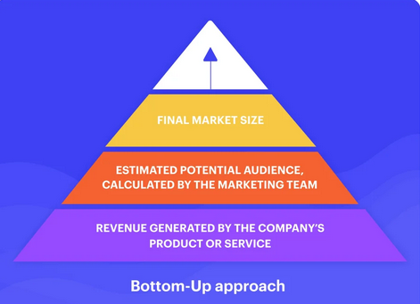
BOTTOM-UP - 2

Slide 22
PS - 1
La Programmazione Strutturata
La Programmazione Strutturata è una tecnica che nasce per regolamentare e standardizzare le metodologie di programmazione.
L’obiettivo è quello di rendere piu’ facile la lettura dei programmi e quindi la loro modifica e manutenzione.
Prevede la scomposizione del problema, procedendo per blocchi di Istruzione da eseguire consecutivamente. I benefici: massima flessibilità, riutilizzo del codice, maggiore velocità nella scrittura del programma (possono lavorare allo sviluppo più persone contemporaneamente…), leggibilità.

Slide 23
PS - 2
Alcuni Vantaggi della PS
Rende possibile un progetto per affinamenti successivi di tipo Top-Down, semplificando le scelte di progetto.
Fornisce algoritmi più leggibili, essendo più facile nei programmi strutturati, individuare i moduli corrispondenti alle varie funzionalità.
Semplifica e agevola l’individuazione degli errori e delle loro correzioni, proprio in virtù della facile ricerca nei vari moduli che costituiscono il programma.
Aiuta a diminuire i tempi di collaudo e start-up.
Velocizza la manutenzione del programma.

Slide 24
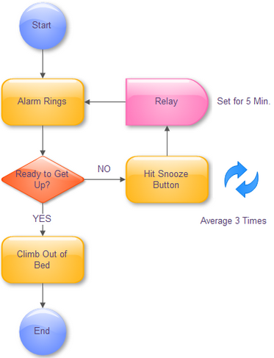
PS - 3
Flow Chart o Diagrammi di Flusso
In Informatica lo strumento più utilizzato per rappresentare il flusso di un controllo ed esecuzione di un algoritmo è il flow chart.
E’un linguaggio di modellazione grafico dotato di proprie regole e consente di descrivere in modo schematico le azioni da compiere e la sequenza nella quale dovranno essere compiute.

Slide 25
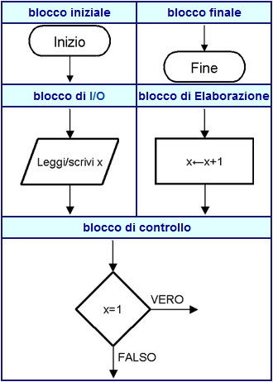
PS - 4
Le operazioni da compiere, rappresentate mediante sagome convenzionali (rettangoli, rombi, esagoni, parallelogrammi, rettangoli smussati...), ciascuna con un preciso significato logico e all'interno delle quali un'indicazione testuale descrive l'attività da svolgere.
La sequenza nella quale devono essere compiute le operazioni vengono rappresentate tramite frecce di collegamento.

Slide 26
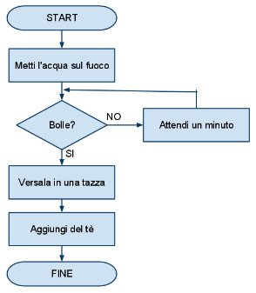
PS - 5
I Diagrammi a Blocchi
Per esprimere idee e concetti generici in modo grafico, possiamo utilizzare i Diagrammi a Blocchi.
Si tratta di una forma piuttosto generica di rappresentazione, utilizzabile in molti contesti differenti e nella quale spesso ci si ferma a un livello di dettaglio non approfondito.

Slide 27
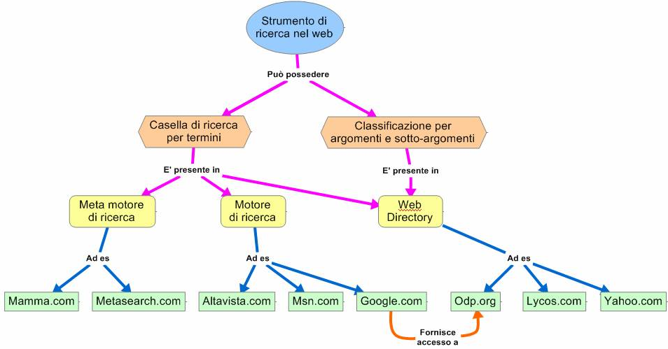
PS - 6
Un altro metodo per esprimere i propri concetti intorno a un argomento specifico, è l’utilizzo delle Mappe concettuali.
Il livello di astrazione in questo caso è superiore. Non si scende a livello di dettaglio e ci si limita a tracciare l’idea di fondo.

Slide 28
CONTROLLORI PROGRAMMABILI
SFC (Sequenzial Function Chart)
© 2010-2025 Gilberto Padovani - Tutti i diritti riservati - E’ espressamente vietata qualsiasi duplicazione del presente documento.
Tutti i diritti sono riservati a norma di legge. Nessuna parte di questo documento può essere riprodotta senza l’autorizzazione dell’autore, Gilberto Padovani. E’ espressamente vietato trasmettere ad altri il seguente documento, né in formato cartaceo, né elettronico, né per denaro né a titolo gratuito. Tutti i marchi , i brevetti registrati, i software o porzioni di essi descritti in questo documento, sono dei legittimi proprietari.

Slide 29
SFC - 1
SFC - Sequenzial Function Chart
Linguaggio innovativo adatto per la scrittura di algoritmi per il controllo logico/sequenziale.
Nasce come risultato di una apposita commissione istituita nel 1975 in Francia.
Scopo - cercare un mezzo per descrivere i sistemi complessi di automazione industriale ad eventi discreti.
I sistemi ad eventi discreti sono dotati di uno spazio di stato discreto, non continuo, e la cui evoluzione dipende dal verificarsi o no di condizioni particolari: gli eventi.

Slide 30
SFC - 2
Il risultato della commissione fu l’introduzione del GRAFCET e fu adottato dal CEI nel 1988, nello standard internazionale 848 come linguaggio per la descrizione di sistemi di automazione industriale.
Si tratta di una semplificazione delle Reti di Petri, uno strumento grafico più generale per la rappresentazione e l’analisi di sistemi a eventi discreti.
Il Grafcet oggi lo troviamo con il nome di Sequenzial Function Chart (SFC) tra i linguaggi di programmazione dello standard IEC-61131‐3.

Slide 31
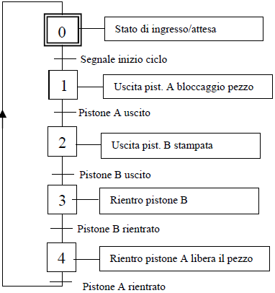
SFC - 3
Nell’SFC le Fasi sono rappresentate mediante caselle, numerate in modo progressivo e dotate di descrizione dello Stato di funzionamento ad esse corrispondenti.
La condizione che permette il passaggio tra le fasi, si chiama condizione di Transizione. Viene rappresentata da una linea orizzontale e corredata dalla descrizione dell’operazione svolta.

Slide 32
SFC - 4
Nell’SFC descrittivo si evidenzia uno stato 0 rappresentativo dello stato di riposo, con casella avente doppio bordo.
Il processo è avviato da un segnale di inizio ciclo che nell’esempio è il pulsante di Start dell’operatore.
Il ciclo, una volta raggiunto l’ultima fase, si chiude su se stesso mediante una linea di passaggio dalla fase 4 alla fase 0 (stato di riposo).

Slide 33
SFC - 5
Non è un linguaggio uguale agli altri nelle caratteristiche e negli scopi.
Il suo utilizzo principale è la programmazione di algoritmi di controllo logico/sequenziale.
Consente una semplice segmentazione degli algoritmi di controllo in fasi e transizioni.
Elementi di base del Sequenzial Function Chart
Fase (o tappa o passo) con le relative azioni associate
Transizione con la condizione associata
Arco orientato che connette fasi e transizioni

Slide 34
SFC - 6
Parallelismo (o concorrenza) tra più attività - Si ha quando una transizione è seguita da più fasi.
f1
T1
Esempio: se la transizione T1 diventa superabile saranno attivate contemporaneamente le fasi f11, f21 e f31 dando luogo a diverse sequenze che evolveranno in modo indipendente le une dalle altre.
f11
f21
f31

Slide 35
SFC - 7
Sincronizzazione tra più attività. Si ha quando più fasi precedono la stessa transizione.
f15
f29
f34
Condizione affinché la transizione sia superata è che tutte le sequenze parallele siano terminate e che quindi le fasi finali siano tutte attive.
T33
Esempio: le fasi finali f15, f29 e f34 sono sincronizzate dalla transizione T33.

Slide 36
SFC - 8
SFC - Conclusioni
L’SFC ha un grande potere espressivo.
È il miglior linguaggio per la programmazione del controllo logico/sequenziale per sistemi ad eventi discreti.
Il controllo si realizza attraverso sequenze di attività, la cui evoluzione dipende da condizioni logiche.
Il suo utilizzo però, risulta complicato all’interno dei vari ambienti di programmazione plc. Questo è dovuto alla rigidità delle regole imposte dal linguaggio stesso.

Slide 37
CONTROLLORI PROGRAMMABILI
I Diagrammi di Stato
© 2010-2025 Gilberto Padovani - Tutti i diritti riservati - E’ espressamente vietata qualsiasi duplicazione del presente documento.
Tutti i diritti sono riservati a norma di legge. Nessuna parte di questo documento può essere riprodotta senza l’autorizzazione dell’autore, Gilberto Padovani. E’ espressamente vietato trasmettere ad altri il seguente documento, né in formato cartaceo, né elettronico, né per denaro né a titolo gratuito. Tutti i marchi , i brevetti registrati, i software o porzioni di essi descritti in questo documento, sono dei legittimi proprietari.

Slide 38
Diagrammi di Stato - 1
Diagrammi di Stato
I Diagrammi di Stato non rappresentano un vero e proprio linguaggio di programmazione dedicato ai plc.
E’ un metodo per strutturare i programmi che deriva in parte dagli Automi a Stati Finiti (modello che permette di descrivere con precisione e in maniera formale il comportamento di molti sistemi) e in parte dal Grafcet.
E’ indipendente dal tipo di plc da utilizzare. E’ applicabile a qualsiasi applicazione gestita da plc: “processo, sequenziale, collaudo, controllo ambientale…”.

Slide 39
Diagrammi di Stato - 2
Come il linguaggio SFC utilizza gli stati e le transizioni per definire l’algoritmo del programma da realizzare.
Stato 1
Azione 1
Il vantaggio di questo metodo rispetto al linguaggio SFC è quello di una maggiore flessibilità, e che è applicabile in qualsiasi ambiente di programmazione.
P Start
Stato 2
Azione 1
Azione 2
Lo svantaggio è quello di avere una cura dei dettagli davvero molto alta nella fase di codifica, in quanto tutte le operazioni sono da inserire in manuale e si corre il rischio di commettere errori.

Slide 40
Diagrammi di Stato - 3
Mode_Auto*Start_Ciclo
Uscite
S1
Manipolatore Alto
Manipolatore 0°
Attiva Nastro
Q1.2 = EV1 - Manipolatore alto
Q1.3 = EV2 - Manipolatore basso
EV1 EV3 MT1
Q1.4 = EV3 - Manipolatore Rot. 0°
Azioni dentro lo Stato
Q1.5 = EV4 - Manipolatore Rot. 180°
Manip_Alto*Manip_0°
Q2.1 = MT1 - Relè attivazione Nastro
S2
Condizioni di Transizione
EV1 EV4 MT1
Ruota Manipolatore 180°
Gli Stati sono univoci. Al loro interno vengono stabilite delle azioni che sono attive per tutta la durata dello Stato.
Le Transizioni determinano il passaggio tra uno stato e l’altro. Le condizioni vengono chiamate “Condizioni di Transizione”.

Slide 41
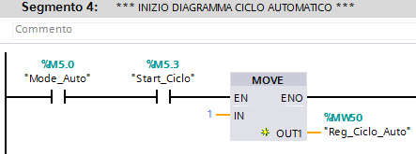
Diagrammi di Stato - 4
Mode_Auto*Start_Ciclo
Dopo aver scritto il diagramma, tradurlo nel programma plc diventa una operazione relativamente semplice.
MW50
M51.0
S1
(1)
Manipolatore Alto
Manipolatore 0°
Attiva Nastro
EV1 EV3 MT1
Nella prima fase della codifica del diagramma, (FC dedicato) bisogna riportare le transizioni che fanno evolvere da Stato a Stato…

Slide 42
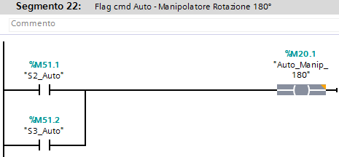
Diagrammi di Stato - 5
Nella seconda fase della codifica (nell’ FC dedicato) determinare le Azioni dentro lo Stato, e definire un Merker per ogni Azione da eseguire.
M51.1
S2
(2)
EV1 EV4 MT1
Ruota Manipolatore 180°
Nell’ esempio in figura il merker M20.1 definisce l’Azione “Manipolatore 180°”, attiva nello Stato 2 e nello Stato 3.

Slide 43
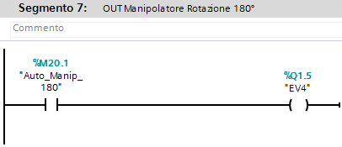
Diagrammi di Stato - 6
Nella terza fase della codifica (in un altro FC), attribuire alle uscite fisiche del plc, i merker definiti precedentemente.
M51.1
S2
(2)
EV1 EV4 MT1
Ruota Manipolatore 180°
Nell’ esempio in figura il merker M20.1 definito in FC8, attiva l’uscita fisica EV3 che consente l’Azione “Manipolatore 180°”.

Slide 44
Diagrammi di Stato - 7
Le regole nei Diagrammi di Stato
Come in ogni metodo esistono delle regole di sintassi da rispettare.
S4
3V1out 3V2in
3V3in 3V4out 3V5in
Manipolatore basso
Setta ingombro x staz.4
Il simbolo * rappresenta l’And logico. Il simbolo + rappresenta l’Or logico.
(Auto*3S4out*3S4in+Step)*SincrStz4
S5
Il simbolo di interlinea superiore su un simbolo significa negazione. 3S4in viene interpretato come normalmente chiuso.
3V1out 3V2in
3V3in 3V4out 3V5out
Pinza chiusa
Auto*3S5out*3S5in+Step

Slide 45
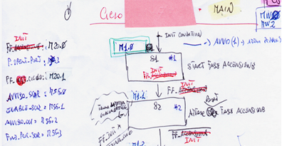
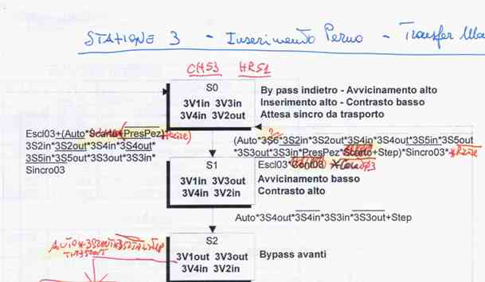
Diagrammi di Stato - 8
I Diagrammi possono essere scritti su un semplice foglio bianco. Riportare con la penna rossa le modifiche effettuate in fase di Test.
Oppure si possono utilizzare programmi gratuiti come Diagram Designer, per avere l’opportunità di stampare la documentazione finale.

Slide 46
Diagrammi di Stato - 9
Conclusioni
L’utilizzo dei Diagrammi di Stato fornisce un approccio sistemistico alla programmazione dei plc, semplificando la vita del programmatore e contribuendo a realizzare programmi più efficienti e più sicuri.
Ingegnerizzare il software laddove è possibile, si traduce in maggior sicurezza, maggiore flessibilità, maggiore velocità nella scrittura del programma e nelle fasi di test, riusabilità del codice, divisione delle task tra più risorse…

Slide 47
CONTROLLORI PROGRAMMABILI
Programmazione Strutturata Plc
Tool e Template
© 2010-2025 Gilberto Padovani - Tutti i diritti riservati - E’ espressamente vietata qualsiasi duplicazione del presente documento.
Tutti i diritti sono riservati a norma di legge. Nessuna parte di questo documento può essere riprodotta senza l’autorizzazione dell’autore, Gilberto Padovani. E’ espressamente vietato trasmettere ad altri il seguente documento, né in formato cartaceo, né elettronico, né per denaro né a titolo gratuito. Tutti i marchi , i brevetti registrati, i software o porzioni di essi descritti in questo documento, sono dei legittimi proprietari.

Slide 48
Tool e Template - 1
Tool da utilizzare
Un progettista software (non solo plc) dovrebbe contornarsi di Tool e Template che gli permettano di velocizzare le attività di progettazione, sviluppo, collaudo…
I Tool a disposizione sono molteplici e ognuno può sceglierli in base alle preferenze personali e all’esperienza pregressa.
Un software gratuito per realizzare flow chart e diagrammi di stato è Diagram Designer. E’ liberamente scaricabile sul sito della MeeSoft.
Un servizio software Online per realizzare mappe mentali, moto utili da utilizzare durante le presentazioni, ma anche per impostare la struttura di un programma da realizzare è Mindmeister. L’accesso è a pagamento mensile…

Slide 49
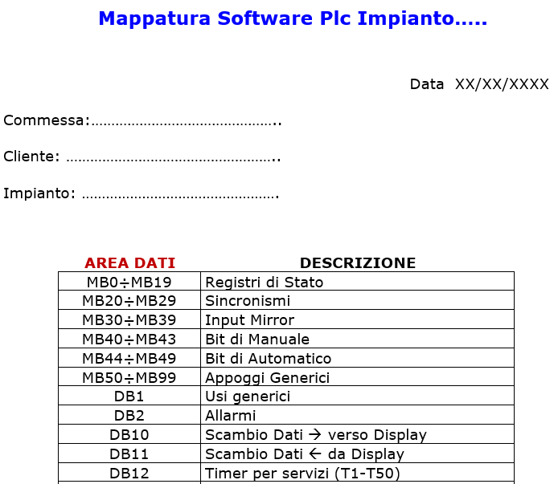
Tool e Template - 2
Template
Anche i Template rappresentano strumenti indispensabili per ingegnerizzare il software. C’è chi utilizza modelli per scrivere le Specifiche Tecniche, chi per scrivere i Diagrammi di Stato, chi si limita alla sola Lista I/O…

